Slide 1
チーム12
総務AIの
ミテハナさん
見る・話すだけで管理されるAI資産台帳
見せて、話すだけ。台帳は、AI社員がつける時代へ。

Slide 2


01 10年後、私たちはこういう世界を想定しました
10年後の未来予想
📷
AI社員と働くのが当たり前
AIが現場のモノを見る
バックオフィスのAI化
AIが日々の仕事を支える
カメラ・ロボットで現場を確認
経理から総務の台帳へ

Slide 3
02 でも実は、台帳はこうなっている
「見る・話す」だけを、AIが登録までつなぐ。
Before
After
・現物・シール・QRを確認
・Excelを開く
・年1回の棚卸し
・カメラで見る
・AIに話しかける
・台帳を更新・履歴化

Slide 4
03 今回フォーカスしたこと
総務の資産台帳を、現場の対話から更新する。
●
ペルソナ
業務
機能
100人規模メーカーで
総務と経理を兼務する佐藤さん
備品・資産の台帳の
登録と更新
カメラと声だけで操作
確定は人の「はい」

Slide 5
DEMO デモ
「見せて、話すだけ」をご覧ください
🖼
アプリ画面（後で差し替え）
💬 カメラで資産を映し、Gemini Live に話しかけるデモ画面
見せる
現物をカメラで確認
1
2
話す
AIに状態や情報を伝える
3
確認する
登録内容を人が確定

Slide 6
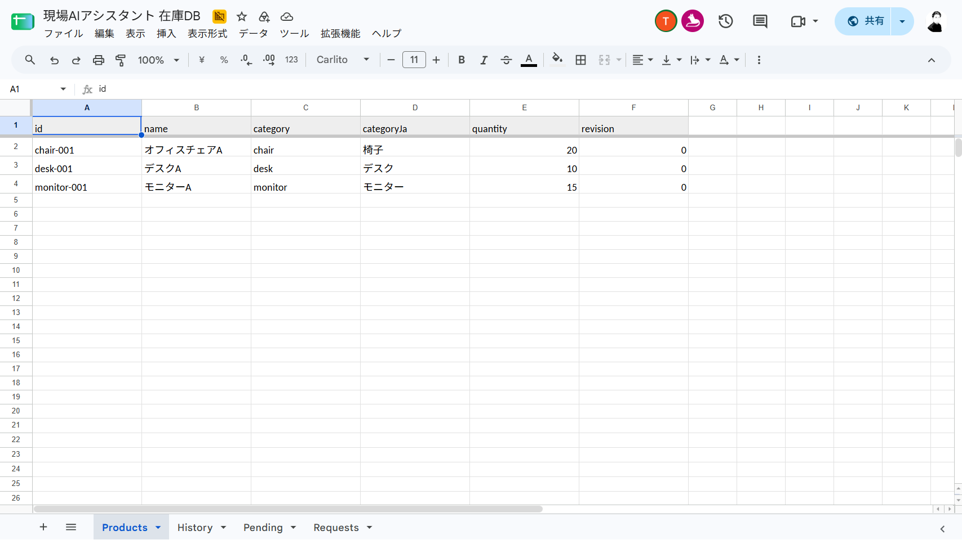
04
しくみ
対話から、確認を経て、台帳へ。
1
カメラ / 声で入力
↓
2
Gemini Live が認識・提案
↓
3
人が「はい」で確定
↓
4
台帳・履歴を更新
実際の資産台帳（Google スプレッドシート）

Slide 7


05 10年後: 台帳は「巡回するAI社員」が更新する
人は確認、AIは日々の記録を担う。
01
02
03
今日
次
10年後
📷
人がカメラを持って
話しかける
AIグラス・見守りカメラで
所在と数を常時確認
ロボットが工場と事務所を巡回し
台帳を自動更新

Slide 8
見せて、話すだけ。
台帳は、AI社員がつける時代へ。
総務AIのミテハナさん
見る
現物をカメラで確認
話す
AIと自然に対話
残す
台帳と履歴を更新
チーム12

